Slide 1
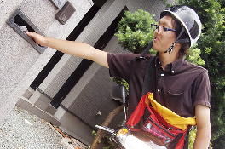
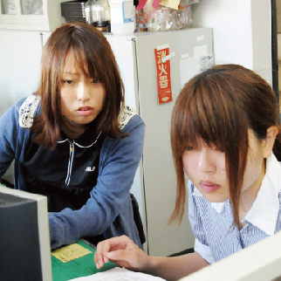
若者が元気な“くまもと”づくり大作戦
～働きたい若者が
働き続けられるために～
チーム熊本都市圏
島田 誠也（御船町）
眞原賢一郎（熊本市）
三池 史子（熊本大）
Notes:
みなさんこんにちは。
チーム熊本都市圏、発表者の御船町島田と申します。どうぞよろしくお願いします。
私たちのグループは、「若者が元気な“くまもと”づくり大作戦～働きたい若者が働き続けられるために～」と題して発表します。
長引く景気低迷の影響を受け、若者を取り巻く雇用環境は一向に改善されていません。私のまわりにも「就職したいけれどなかなかいい仕事か見つからない」とか「就職をしたけれどすぐに辞めてしまった」などという声をよく耳にします。

Slide 2
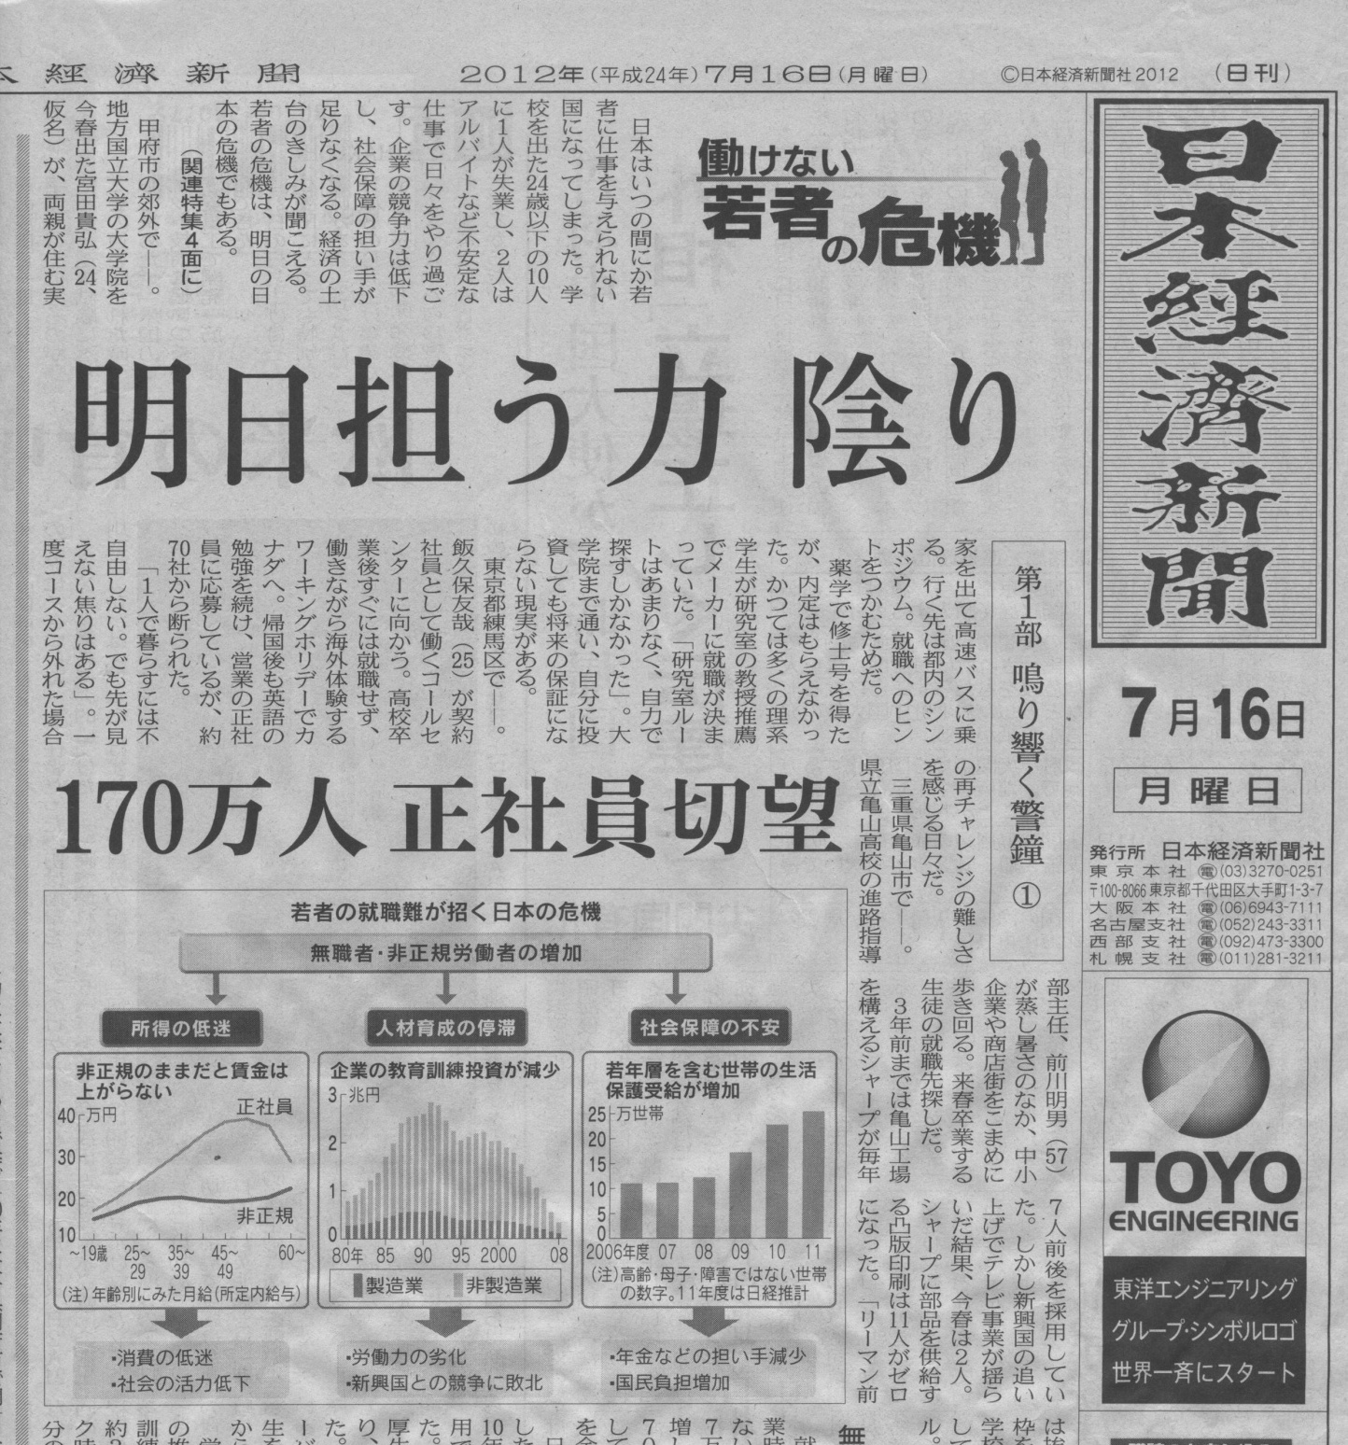
Notes:
全国紙においても働けない若者の危機と題して記事が掲載されるなど改善されない若者の雇用環境は大きな社会問題となっています。

Slide 3
若者の早期離職状況
中卒者
高卒者
大卒者
（資料出所）厚生労働省職業安定局労働市場センター業務室調べ（H17卒）
うち早期離職があった事業所の割合 50.1％
採用があった事業所
59.6％
採用がなかった事業所
40.4％
（出典：熊本県労働条件等実態調査報告書）
Notes:
これは若者の早期離職の状況を表したグラフになります。上のグラフは、新規学卒就職者の３年以内の離職状況を表したもので、全国において中卒者の７割、高卒者の５割、大卒者の３割が３年以内に離職しているという、いわゆる７５３問題が顕著になってます。県内においても同様の問題が存在し、むしろ全国よりも高い割合にあることがわかります。
また、下のグラフは、若年労働者の県内の事業所における採用の割合を示したものですが、県内事業所のうち６割の事業所が若者の採用を行っていますが、そのうち約半分の事業所で若者の早期離職の実態があることがわかります。

Slide 4
どうすれば若者が 働き続けられるのか？
Notes:
このように就職しても３年以内という早期にやめてしまう若者が増えている状況の中で、「どうすれば若者が働き続けられるのか」という課題について検討することとしました。

Slide 5
若年者の離職理由
若者側の理由が９割
Notes:
若年者の離職理由として約７割が個人的な事情と最も多く、次に職務内容の不満、事業所内の人間関係などとなっており、９割以上が若者側の理由により離職している事実があります。

Slide 6
若者の早期離職の原因
ハローワーク、人材派遣会社等へのヒアリング
企業
①非正規雇用が多い
②人材育成ができない
若者
③人間力が不足
④職業理解が不足
Notes:
これらの原因を解決するためには、正規雇用を増やす、人材育成の実施、人間力や職業理解の向上させることが考えられますが、正規雇用を増やすことはアジアへの産業流出など現在の世界的な経済状況から見ても非常にむずかしいため、それ以外の手段について具体策を考えました。
特に若者側の課題にある、人間力や職業理解の不足などの若者が就労できない個人的な要因を排除していくことが就職の可能性を高め、早期離職を防ぐことにつながると考えます。
そのためには、若者が社会人として身につけるべき力を身に着けるための研修が必要であり、そうした研修の機会や内容の充実が必要であると考えます。
それではどのような研修が効果的なのでしょうか。

Slide 7
原因から解決手段へ
企業
原因
解決手段
①非正規雇用が多い
②人材育成ができない
正規雇用を増やす
人材育成の実施
若者
③人間力が不足
④職業理解が不足
人間力の向上
職業理解の向上
研修の充実が必要
Notes:
これらの原因を解決するためには、正規雇用を増やす、人材育成の実施、人間力や職業理解の向上させることが考えられますが、正規雇用を増やすことはアジアへの産業流出など現在の世界的な経済状況から見ても非常にむずかしいため、それ以外の手段について具体策を考えました。
特に若者側の課題にある、人間力や職業理解の不足などの若者が就労できない個人的な要因を排除していくことが就職の可能性を高め、早期離職を防ぐことにつながると考えます。
そのためには、若者が社会人として身につけるべき力を身に着けるための研修が必要であり、そうした研修の機会や内容の充実が必要であると考えます。
それではどのような研修が効果的なのでしょうか。

Slide 8
研修に関する国の取り組み
●国の方針（若者雇用戦略）
自ら職業人生を切り拓ける
骨太な若者への育ちを
社会全体で支援する。
●国の取り組み
長期的なインターンシップなどによる
社会と若者のマッチングが必要
Notes:
国においては、「若者雇用戦略」のなかで自ら職業人生を切り拓ける骨太な若者への育ちを社会全体で支援することとし、若者が働き続けられる環境を実現することを目標の一つとして掲げ、長期的なインターンシップなどによる社会と若者のマッチングが必要であるとしています。

Slide 9
研修に関する県の取り組み
●若年者緊急雇用創出事業
３か月間の研修・訓練
３か月企業へ派遣
就職率：７３％
●実践型インターンシップ事業
内定率：１００％
Notes:
また、県においては、若年者緊急雇用創出事業として、仕事を探している若者を３ヶ月間研修・訓練をしたのちに３ヶ月間実際の企業へ派遣を行い常用雇用につなげようという取り組みを独自に行っており、平成２３年度の実績でこの事業を利用した若者２５０人のうち１８３人が就職につながり就職率７３％と大きな効果をあげていますが、国の緊急雇用対策に基づくもので事業費も膨大で継続が困難という課題もあります。
そこで私たちが着目したのが、費用があまりかからずに昨年参加した学生のすべてが内定が決まるという成果を上げている一般社団法人フミダスに委託事業により実施している実践型のインターンシップ事業です。

Slide 10
実践型インターンシップ
「実践＝仕事」の中で人を育て
地域・企業の課題を解決する
特徴
・学生が仮社員として本気で取り組む
・企業と学生双方にメリットがあること
Notes:
フミダスが実施しているインターンシップの特徴は、見学型や職場体験型インターンシップではなく、受け入れ企業の課題を学生向けにプロジェクト化することで実際の受入企業が直面している課題に学生が期間限定の仮社員として本気で取り組む点です。
また、さまざまな企業の課題を解決するという目標がインターンシップする若者に課せられているという点が非常に興味深い取り組みであり、企業にとって多くのインターンシップ受け入れが社会貢献的な意味でしかない中で、若者の活力による会社の活性化が期待できるこの事業は、若者にとっても企業にとってもメリットがある事業ということができます。
こうした実践型のインターンシップを多くの若者が体験することが最も効果的な研修となり、若者の就労や早期離職の防止につながっていくと考えます。

Slide 11
●実践型インターンシップの課題
・実践型インターンシップの機会が少ない
⇒参加しやすい環境づくり
・参加する企業が少ない
⇒実施団体と企業のマッチングを支援
・参加する若者が少ない
⇒教育機関やハローワークとの連携強化
・資金調達
⇒現在の業務委託の継続とともに参加する
企業と若者の増加による負担金の確保
⇒解決方法
Notes:
しかし実践型インターンシップにも課題はあります。
課題としてインターンシップに若者が接する機会が限られていること。また参加する企業・若者が少ないこと。さらにはインターンシップをコーディネートしていくための人件費等がかかり、資金調達に苦慮している点等があげられる。それぞれの課題について、インターンシップの機会を増やすために参加しやすい環境づくり、また参加企業や若者を増やすためには、実践型インターンシップ事業の必要性を広めるための関係機関の連携強化や行政の支援などが考えられます。

Slide 12
提案
企業
登録
若者
WEBを活用したインターンシップシステム
企業と若者のマッチング
インターンシッププログラムの実施
評価
人材バンクの構築
民間団体
行政
・システム構築
・周知・広報
コーディネーター
Notes:
実践型インターンシップに対する課題を踏まえて私たちは若者がインターネット上で企業体験できる実践型インターンシップの仕組みを提案いたします。
実践的な企業での研修を受けたい若者と若者の力を活用して会社の課題解決等に取り組みた企業がインターンシップシステムに登録を行い、コーディネータの民間団体が企業と若者とのマッチングを行いインターンシッププログラムを実施し、終了後は企業において熊本県統一の基準による評価を行いその評価をうけた若者が人材バンクに登載される仕組みです。
行政においてはシステムの構築や関係機関等との連携、システムの周知・広報を行うなど信頼性を高める役割を担います。

Slide 13
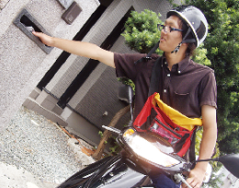
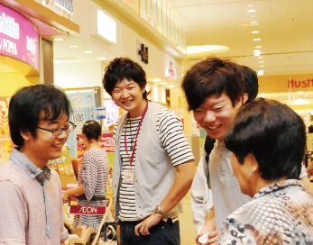
インターンシッププログラムの内容
【WEBを使った活動例】
・新商品開発のテレビ会議参加
・企画提案書の作成
・企業へメール等を使った営業活動
【足を使った活動例】
・マーケティング
・商品開発や店舗の改装
・企業訪問や店舗販売
若者の活動内容を記録、評価する
その評価が若者のキャリアアップに繋がる
Notes:
インターネットを活用した具体的な活動事例としては、新商品開発のためのテレビ会議に参加したり企画提案書の作成などが想定されます。
また必要に応じてネット上でインターンシップしている企業に実際出向いてマーケティング業務や商品開発等の業務などに従事することになります。
これらの活動を記録・評価し、その評価が若者のキャリアアップにつながり、企業の採用の際などの活用も可能となる仕組みとします。
インターネットの活用により若者のインターンシップへの参加機会が広がるとともに、行政が関係者を繋ぐことで信頼性が高まり、参加する若者や企業の増加にも資すると思われ、現在の実践型インターンシップの課題も解決できると思います。

Slide 14
元気な“くまもと”
活
性
化
元
気
新たな雇用創出
働き続ける若者
企 業
若 者
行政
課
題
解
決
人
間
力
向
上
民間団体（コーディネーター）
政策（WEBを活用したインターンシップ）を実施
Notes:
この取り組みにより、今まで企業体験をする機会のなかった若者がネット上とはいえ実際の企業体験や企業の課題解決等に取り組むことで仕事に対する理解を深め社会を生きる力を身に着けることができ、また企業にとっても課題解決に向けて若者が入ってくることで課題解決のきっかけをつかむことにつながり企業内部が活性化する効果が期待できます。
そして、熊本の若者の人間力が高まり、未来に向かって生き生きと働き続けられるようになり元気な若者が増えるとともに、若者の力を取り込み、活性化した企業が増えることで、新たな雇用の創出にもつながっていくという相乗効果も期待できます。

Slide 15
元気な
若者
企業の
活性化
×
＝元気な“くまもと”
Notes:
そして、元気な若者に企業の活性化がかけ合わさり牽いては元気な“くまもと”の実現につながると考えます。

Slide 16
ご清聴ありがとうございました。
Notes:
以上で発表を終わります。ありがとうございました。

